Slide 1

Slovesa 3. a 4. konjugace
7. lekce

Slide 2
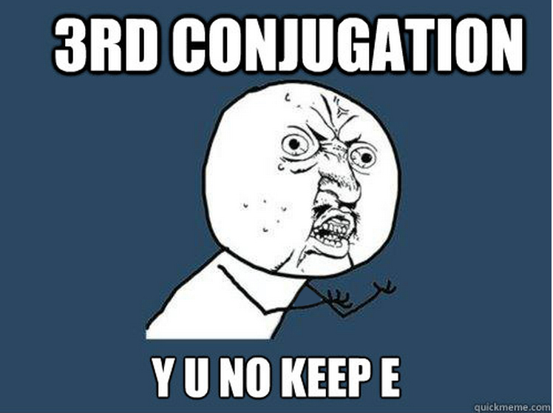
Indikativ prézentu 3. konjugace
aktivum
sg. |  | pl.
1. os. | leg-ō | leg-i-mus
2. os. | leg-i-s | leg-i-tis
3. os | leg-i-t | leg-u-nt
pasivum
sg. |  | pl.
1. os. | leg-or | leg-i-mur
2. os. | leg-e-ris | leg-i-minī
3. os | leg-i-tur | leg-u-ntur
legō, ere
„číst“

Slide 3
Indikativ prézentu – porovnání 3.a 4. konjugace
3. konjugace |  |  | 4. konjugace
aktivum |  |  | aktivum
Sg. |  | Pl. | Sg. | Pl.
1. os. | leg-ō | leg-i-mus | aud-i-ō | aud-ī-mus
2. os. | leg-i-s | leg-i-tis | aud-i-s | aud-ī-tis
3. os | leg-i-t | leg-u-nt | aud-i-t | aud-iu-nt
audiō, īre
„slyšet“
pasivum |  |  | pasivum
Sg. |  | Pl. | Sg. | Pl.
1. os. | leg-or | leg-i-mur | aud-i-or | aud-ī-mur
2. os. | leg-e-ris | leg-i-minī | aud-ī-ris | aud-ī-minī
3. os | leg-i-tur | leg-u-ntur | aud-ī-tur | aud-iu-ntur

Slide 4
Indikativ imperfekta – porovnání 3.a 4. konjugace
3. konjugace |  |  | 4. konjugace
aktivum |  |  | aktivum
Sg. |  | Pl. | Sg. | Pl.
1. os. | leg-ē-ba-m | leg-ē-bā-mus | aud-i-ē-ba-m | aud-i-ē-bā-mus
2. os. | leg-ē-bā-s | leg-ē-bā-tis | aud-i-ē-bā-s | aud-i-ē-bā-tis
3. os | leg-ē-ba-t | leg-ē-ba-nt | aud-i-ē-ba-t | aud-i-ē-ba-nt
pasivum |  |  | pasivum
Sg. |  | Pl. | Sg. | Pl.
1. os. | leg-ē-ba-r | leg-ē-bā-mur | aud-i-ē-ba-r | aud-i-ē-bā-mur
2. os. | leg-ē-bā-ris | leg-ē-bā-minī | aud-i-ē-bā-ris | aud-i-ē-bā-minī
3. os | leg-ē-ba-tur | leg-ē-ba-ntur | aud-i-ē-ba-tur | aud-i-ē-ba-ntur

Slide 5
Indikativ futura– porovnání 3.a 4. konjugace
3. konjugace |  |  | 4. konjugace
aktivum |  |  | aktivum
Sg. |  | Pl. | Sg. | Pl.
1. os. | leg-am | leg-ē-mus | aud-i-am | aud-i-ē-mus
2. os. | leg-ē-s | leg-ē-tis | aud-i-ē-s | aud-i-ē-tis
3. os | leg-e-t | leg-e-nt | aud-i-e-t | aud-i-e-nt
pasivum |  |  | pasivum
Sg. |  | Pl. | Sg. | Pl.
1. os. | leg-ar | leg-ē-mur | aud-i-ar | aud-i-ē-mur
2. os. | leg-ē-ris | leg-ē-minī | aud-i-ē-ris | aud-i-ē-minī
3. os | leg-ē-tur | leg-e-ntur | aud-i-ē-tur | aud-i-e-ntur

Slide 6
Indikativ futura– porovnání 1.a 2. konjugace
konjugace |  |  | 2. konjugace
aktivum |  |  | aktivum
Sg. |  | Pl. | Sg. | Pl.
1. os. | laud-ā-bō | laud-ā-bi-mus | mon-ē-bō | mon-ē-bi-mus
2. os. | laud-ā-bi-s | laud-ā-bi-tis | mon-ē-bi-s | mon-ē-bi-tis
3. os | laud-ā-bi-t | laud-a-bu-nt | mon-e-bi-t | mon-ē-bu-nt
pasivum |  |  | pasivum
Sg. |  | Pl. | Sg. | Pl.
1. os. | laud-ā-bo-r | laud-ā-bi-mur | mon-ē-bo-r | mon-ē-bi-mur
2. os. | laud-ā-be-ris | laud-ā-bi-minī | mon-ē-be-ris | mon-ē-bi-minī
3. os | laud-ā-bi-tur | laud-a-bu-ntur | mon-ē-bi-tur | mon-ē-bu-ntur

Slide 7
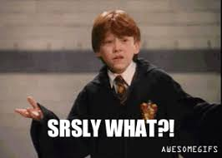
Imperativ a infinitiv – porovnání 3. a 4. konjugace
Imperativ
3. konjugace |  | 4. konjugace
2. os. sg. | leg-e! | 2. os. sg. | aud-ī!
2. os. pl. | leg-ite! | 2. os. pl. | aud-īte!
Infinitiv
3. konjugace |  | 4. konjugace
Aktivní | leg-ere | Aktivní | aud-īre
Pasivní | leg-ī | Pasivní | aud-īrī

Slide 8
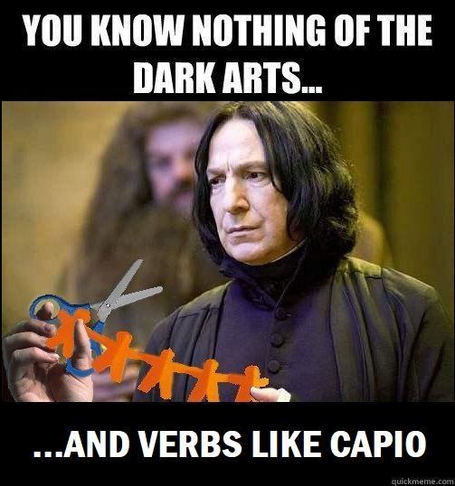
Přechodný typ „capio“
Prézens |  |  | 4. konjugace
aktivum |  |  | pasivum
Sg. |  | Pl. | Sg. | Pl.
1. os. | cap-i-ō | cap-i-mus | cap-i-or | cap-i-mur
2. os. | cap-i-s | cap-i-tis | cap-e-ris | cap-i-minī
3. os | cap-i-t | cap-iu-nt | cap-i-tur | cap-iu-ntur
Imperativ
2. os. sg. | cap-e!
2. os. pl. | cap-ite!
Infinitiv
Aktivní | cap-ere
Pasivní | cap-ī

Slide 9
Indikativ imperfekta a futura – typ „capio“
Imperfektum |  |  | Futurum
aktivum |  |  | aktivum
Sg. |  | Pl. | Sg. | Pl.
1. os. | cap-i-ē-ba-m | cap-i-ē-bā-mus | cap-i-am | cap-i-ē-mus
2. os. | cap-i-ē-bā-s | cap-i-ē-bā-tis | cap-i-ē-s | cap-i-ē-tis
3. os | cap-i-ē-ba-t | cap-i-ē-ba-nt | cap-i-e-t | cap-i-e-nt
pasivum |  |  | pasivum
Sg. |  | Pl. | Sg. | Pl.
1. os. | cap-i-ē-ba-r | cap-i-ē-bā-mur | cap-i-ar | cap-i-ē-mur
2. os. | cap-i-ē-bā-ris | cap-i-ē-bā-minī | cap-i-ē-ris | cap-i-ē-minī
3. os | cap-i-ē-ba-tur | cap-i-ē-ba-ntur | cap-i-e-tur | cap-i-e-ntur

Slide 10
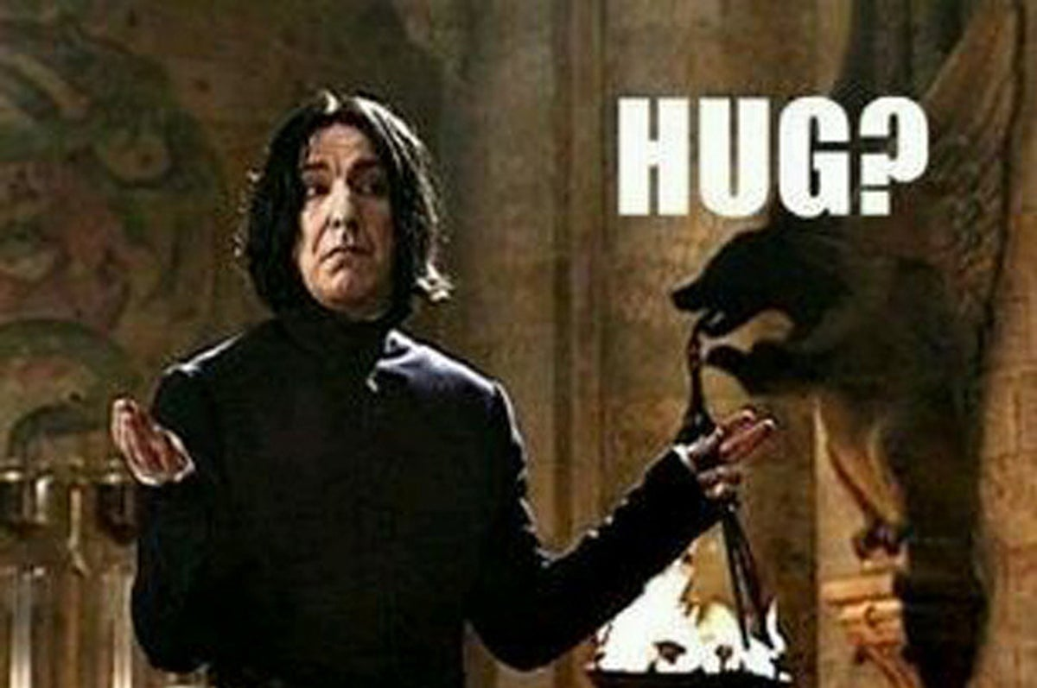
Tady to máte všechno přehledně.

